Slide 1
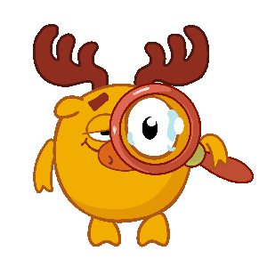
Муниципальное бюджетное дошкольное образовательное учреждение г.Владимира “Детский сад №116”
Вводная презентация для детей старшего дошкольного возраста к проекту
“Я и мое имя”
Автор: педагог-психолог Клименко Наталья Владимировна

Slide 2
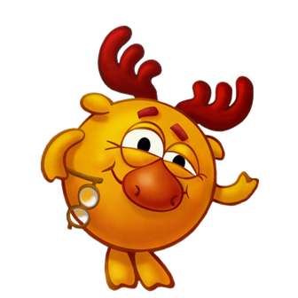
Загадка
Тебе дано, а все им пользуются
это
ИМЯ

Slide 3
Что такое ИМЯ?
Зачем человеку ИМЯ?
Можно ли жить без имени?

Slide 4
А знаете ли вы …
Как появляется имя у человека?
Что можно узнать о человеке по имени?
1
Что означает твое имя?
3
2
Как “растет” твое имя?
Кто из знаменитых людей носит такое же имя?
4
5
Как звучит твое имя на других языках?
Почему нужно беречь свое доброе имя?
6
7

Slide 5
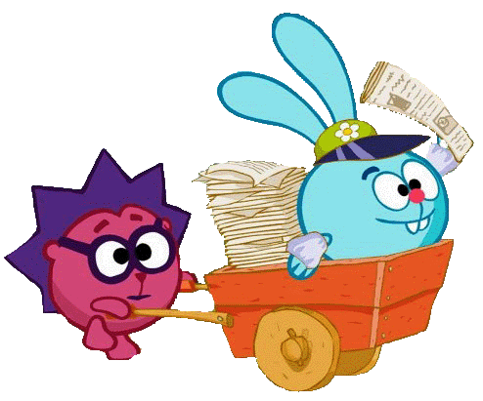
Наша цель:
узнать как можно больше интересного о своем имени и поделиться этими знаниями с другими.

Slide 6
Как вы можете это узнать?
Посмотреть по телевизору
Прочитать
в книге
Узнать в Интернете

Slide 7
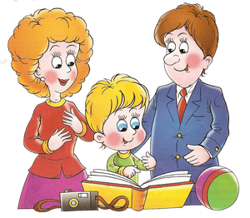
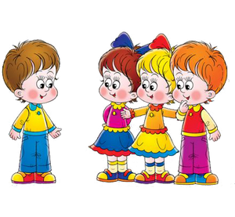
Кто вам может помочь?
Воспитатели
Родители
Друзья

Slide 8
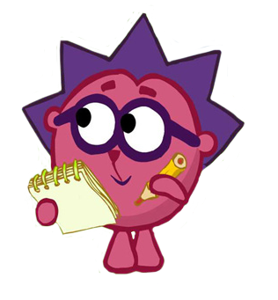
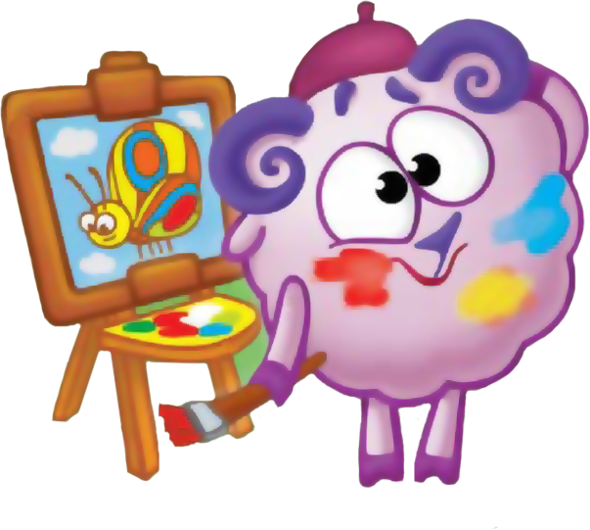
Все, что мы узнаем о себе и своем имени, мы
и
нарисуем
запишем
в альбом.
У кого он получится самый интересный?

Slide 9
Желаем удачи!
В оформлении презентации использованы материалы с сайта http://allday2.com/

